Slide 1
Xây dựng framework kiểm thử tự động với Selenium theo hướng DDT cho website bán quần áo BadHabits
Sinh viên thực hiện: Trần Thị Huế
Học phần: Kiểm thử ứng dụng web và mobile
Giảng viên: Đỗ Thị Thu Trang

Slide 2
Nội dung trình bày
Tổng quan đề tài
Cơ sở lý thuyết
Triển khai kiểm thử ứng dụng web
Notes:
Waterfall (Mô hình thác nước) là một phương pháp phát triển phần mềm truyền thống, tuần tự, trong đó quá trình phát triển được chia thành các giai đoạn rõ ràng.
Các giai đoạn phát triển:
Lấy yêu cầu khách hàng: thu thập thông tin về chi tiết và tính năng của sản phẩm từ khách hàng càng nhiều càng tốt.
Thiết kế: lên kế họach xem bạn sẽ sử dụng ngôn ngữ lập trình nào (Java hay .NET, v.v), cơ sở dữ liệu nào (Oralce hay MySQL, v.v) cũng như những tính năng tổng quát cũng như kiến trúc của sản phẩm.
Xây dựng: Sau khi thiết kế là giai đoạn xây dựng (viết code cho sản phẩm).
Kiểm thử: kiểm tra xem sản phẩm được xây dựng có đúng theo yêu cầu ban đầu của khách hàng hay không.
Triển khai: Triển khai sản phẩm cho khách hàng.
Bảo trì: Sau khi triển khai sản phẩm cho khách hàng, bạn có thể sẽ nhận được yêu cầu từ khách hàng để tùy chỉnh hay chỉnh sửa sản phẩm.
Ví dụ: Tóm tắt quy trình phát triển Hệ thống Quản lý Bệnh viện
Giai đoạn 1: Thu thập yêu cầu từ bác sĩ, y tá, quản lý; tạo SRS chi tiết (4-6 tuần). Giai đoạn 2: Thiết kế hệ thống với sơ đồ UML và kiến trúc client-server (3-5 tuần). Giai đoạn 3: Lập trình các module như Quản lý Bệnh nhân, Lịch hẹn, Thanh toán (8-12 tuần).
Giai đoạn 4: Kiểm thử unit, integration, system, và UAT để đảm bảo chất lượng (4-6 tuần).
Giai đoạn 5: Triển khai hệ thống và đào tạo người dùng (2-4 tuần).
Giai đoạn 6: Bảo trì liên tục để sửa lỗi và cập nhật (liên tục).

Slide 3
1. Tổng quan đề tài
1.1. Lý do chọn đề tài
Chuyển đổi số thúc đẩy nhu cầu kiểm thử phần mềm trong thương mại điện tử.
Website BadHabits có hiện tượng phản hồi chậm, chưa tối ưu trải nghiệm người dùng.
Kiểm thử thủ công gặp nhiều hạn chế, khó mở rộng.
Chọn đề tài nhằm áp dụng kiểm thử tự động với Selenium để nâng cao chất lượng hệ thống và rèn luyện kỹ năng thực tế.
1.2. Mục tiêu của đề tài
Tổng quát: Xây dựng framework kiểm thử tự động đảm bảo chất lượng cho website BadHabits.
Cụ thể:
Phân tích chức năng và nghiệp vụ website.
Thiết kế framework module hóa, dễ bảo trì.
Kết hợp Selenium với TestNG/Maven/ExtentReports.
Kiểm thử trên đa trình duyệt, độ phân giải.
So sánh hiệu quả giữa kiểm thử tự động và thủ công.
Tạo tài liệu hướng dẫn sử dụng framework.
Notes:
Ưu điểm:
Kiến trúc kiểu tuần tự ổn định
Các giai đoạn được định nghĩa đầu vào và đầu ra rõ ràng. Cơ bản dựa trên tài liệu.
Sản phẩm phần mềm được hình thành thông qua chuỗi các hoạt động có trình tự rõ ràng.
Nhược điểm:
Giữa các giai đoạn có mối quan hệ rời rạc
Khó khăn trong việc thay đổi các pha đã được thực hiện
Chỉ tiếp xúc với khách hàng ở pha đầu tiên nên PM không đáp ứng được hết các yêu cầu của KH
Kéo dài thời gian thực hiện
Chi phí phát triển dự án lớn
Khả năng thất bại cao

Slide 4
1. Tổng quan đề tài
1.3. Phạm vi và giới hạn
Website: https://www.badhabitsstore.vn
Thời gian: 8/2025 – 10/2025
Đối tượng: Người dùng, QA, lập trình viên
Ý nghĩa: Cải thiện chất lượng kiểm thử và trải nghiệm người dùng.
1.4. Nội dung thực hiện
Phân tích hệ thống, nghiên cứu công cụ.
Xây dựng framework.
Kiểm thử – đánh giá – viết tài liệu.
1.5. Phương pháp tiếp cận
Khảo sát thực tế.
Phân tích hành vi người dùng.
Dùng công cụ mã nguồn mở.
Áp dụng phát triển lặp – cải tiến liên tục.
Notes:
Ưu điểm:
Kiến trúc kiểu tuần tự ổn định
Các giai đoạn được định nghĩa đầu vào và đầu ra rõ ràng. Cơ bản dựa trên tài liệu.
Sản phẩm phần mềm được hình thành thông qua chuỗi các hoạt động có trình tự rõ ràng.
Nhược điểm:
Giữa các giai đoạn có mối quan hệ rời rạc
Khó khăn trong việc thay đổi các pha đã được thực hiện
Chỉ tiếp xúc với khách hàng ở pha đầu tiên nên PM không đáp ứng được hết các yêu cầu của KH
Kéo dài thời gian thực hiện
Chi phí phát triển dự án lớn
Khả năng thất bại cao

Slide 5
2. Cơ sở lý thuyết
2.1. Tổng quan về kiểm thử tự động
Kiểm thử tự động là quá trình dùng phần mềm để thực hiện test case thay cho kiểm thử thủ công. Nó giúp tăng độ chính xác, tiết kiệm thời gian, giảm chi phí và dễ tái sử dụng.
Lợi ích chính:
Tự động, nhanh, chính xác
Dễ mở rộng và tái sử dụng
Phù hợp với Agile, DevOps, CI/CD
Các loại kiểm thử:
Kiểm thử chức năng
Kiểm thử giao diện (UI)
Kiểm thử hiệu năng
Kiểm thử hồi quy
Áp dụng trong đề tài:
Kiểm thử giao diện với Selenium
Kiểm thử hiệu năng với JMeter
Notes:
Ưu điểm:
Kiến trúc kiểu tuần tự ổn định
Các giai đoạn được định nghĩa đầu vào và đầu ra rõ ràng. Cơ bản dựa trên tài liệu.
Sản phẩm phần mềm được hình thành thông qua chuỗi các hoạt động có trình tự rõ ràng.
Nhược điểm:
Giữa các giai đoạn có mối quan hệ rời rạc
Khó khăn trong việc thay đổi các pha đã được thực hiện
Chỉ tiếp xúc với khách hàng ở pha đầu tiên nên PM không đáp ứng được hết các yêu cầu của KH
Kéo dài thời gian thực hiện
Chi phí phát triển dự án lớn
Khả năng thất bại cao

Slide 6
2. Cơ sở lý thuyết
2.2. Giới thiệu công cụ sử dụng
Selenium WebDriver:
Tự động thao tác trên trình duyệt
Hỗ trợ đa trình duyệt, đa ngôn ngữ
Sử dụng Java trong đề tài
IntelliJ IDEA:
IDE hỗ trợ mạnh cho Java
Tích hợp TestNG, Maven
TestNG:
Tổ chức test theo nhóm, ưu tiên
Hỗ trợ test song song và báo cáo
Apache JMeter:
Kiểm thử hiệu năng, mô phỏng nhiều người dùng
Đo thời gian phản hồi, tải hệ thống
ExtentReports:
Tạo báo cáo HTML đẹp mắt
Ghi log, chụp ảnh lỗi, thể hiện Pass/Fail rõ ràng
2.3 Kiến trúc Framework kiểm thử
Linear: Ghi thao tác, dễ dùng, khó bảo trì.
Modular: Chia module, tái sử dụng cao.
Data-Driven: Dữ liệu tách riêng, dễ mở rộng.
Keyword-Driven: Dùng từ khóa thao tác, dễ viết.
Hybrid: Kết hợp nhiều mô hình → Đề tài dùng Hybrid: POM + Data-Driven + ExtentReports.
2.4 Viết Test Script
Cấu trúc: Setup → Action → Assertion → Teardown.
Nguyên tắc: Dùng POM, tránh hard-code, ghi log, ưu tiên chờ động.
Công cụ: Selenium, TestNG, ExtentReports, IntelliJ IDEA.

Slide 7
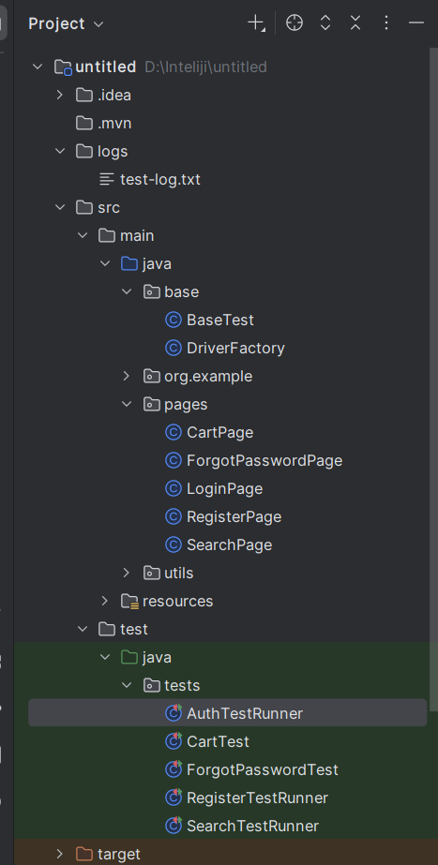
3. Triển khai kiểm thử tự động
Xây dựng framework kiểm thử tự động (Kết hợp giữa Data-driven và POM)
Framework kiểm thử tự động được xây dựng theo mô hình Page Object Model (POM) – đây là mô hình giúp tách biệt rõ ràng giữa lớp điều khiển (test logic) và lớp giao diện trang web (page objects), giúp mã nguồn dễ mở rộng, dễ bảo trì và tái sử dụng.
Cấu trúc tổng thể của framework như sau:

Slide 8
3. Triển khai kiểm thử tự động
base
BaseTest.java: Chứa các phương thức khởi tạo WebDriver, cài đặt cấu hình trước và sau khi chạy test.
DriverFactory.java: Quản lý việc khởi tạo và đóng trình duyệt (Chrome, Firefox,…).
pages
Chứa các lớp đại diện cho từng trang của website BadHabits, mỗi lớp bao gồm các phần tử (element locator) và hành động tương ứng.
Ví dụ:
LoginPage.java: xử lý nhập email, mật khẩu và đăng nhập.
RegisterPage.java: xử lý thao tác đăng ký.
CartPage.java: xử lý thêm, xóa sản phẩm trong giỏ hàng.
SearchPage.java: xử lý tìm kiếm sản phẩm.
ForgotPasswordPage.java: kiểm thử chức năng quên mật khẩu.
tests
Chứa các lớp test runner tương ứng cho từng nhóm chức năng:
AuthTestRunner.java: chạy toàn bộ kiểm thử đăng ký, đăng nhập, tìm kiếm.
RegisterTestRunner.java: kiểm thử riêng chức năng đăng ký.
CartTest.java: kiểm thử chức năng giỏ hàng.
SearchTestRunner.java: kiểm thử chức năng tìm kiếm.
ForgotPasswordTest.java: kiểm thử quên mật khẩu.
utils
Chứa các lớp tiện ích phục vụ cho việc xử lý file Excel, chụp ảnh màn hình khi lỗi, tạo báo cáo ExtentReports, v.v.
logs
Lưu lại các tệp log chi tiết quá trình chạy kiểm thử (ví dụ: test-log.txt)..

Slide 9
3. Triển khai kiểm thử tự động
Thực thi và báo cáo kiểm thử
Thiết kế kiểm thử
Thiết kế kiểm thử nhằm xác định cách thức và điều kiện để thực hiện các test case, đảm bảo kiểm tra đầy đủ các chức năng chính của website BadHabits (đăng ký, đăng nhập, tìm kiếm, thêm và xóa sản phẩm trong giỏ hàng). Việc thiết kế dựa trên yêu cầu hệ thống, giao diện người dùng và mục tiêu kiểm thử.
Các tiêu chí chính gồm:
Đảm bảo độ bao phủ đầy đủ cho từng yêu cầu chức năng.
Sử dụng dữ liệu đầu vào đa dạng (hợp lệ và không hợp lệ).
Thiết lập điều kiện tiên quyết phù hợp trước khi kiểm thử.
Xác định rõ kết quả mong đợi để đối chiếu với thực tế.
Công cụ sử dụng: Selenium WebDriver, TestNG, và ExtentReports để mô phỏng thao tác, tổ chức kiểm thử, và tạo báo cáo trực quan.

Slide 10
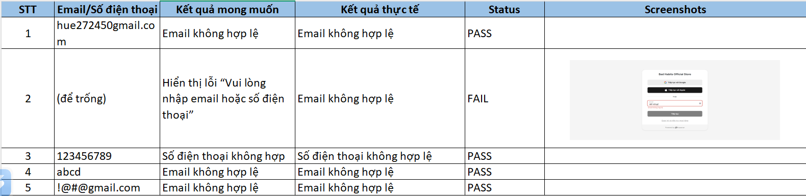
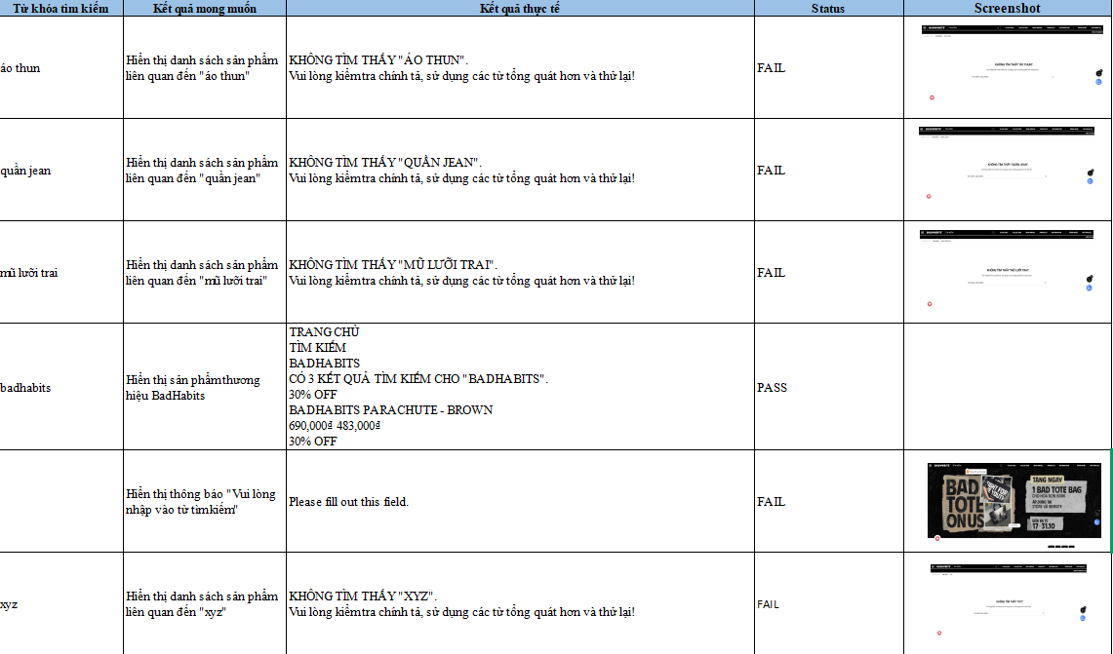
3. Triển khai kiểm thử tự động
Xây dựng trường hợp kiểm thử
Chức năng Đăng nhập
Chức năng Tìm kiếm

